Slide 1
Sociālā tīkla „Pusdienojam kopā” izstrāde
Jans Kodačs
Zinātniskais vadītājs:
Mg.paed.
Vilnis Vanaģelis

Slide 2
Darba aktualitāte
Cilvēkiem, kas strāda biznesā jomās, vienmēr ir vēlme apspriest biznesā tēmu pusdienās laikā, bet nav laika sarunu biedra meklēšanai un pusdienas organizēšanai.
Biznesa sakari un profesionālās iepazīšanās ļauj ne tikai ātri risināt jaunās problēmas ar vislielāko efektivitāti, bet arī apmainīties ar profesionālo pieredzi, uzlabot prasmes un kompetenci dažādās jomās un nozarēs.
Sistēma «Pusdienojam kopā» ir instruments, lai ātri un viegli atrast sarunas biedru, organizēt tikšanās vietu un laiku.

Slide 3
Darba mērķis
Izstrādāt web- servisu „Pusdienojam kopā” kurš paredzēts biznesa pusdienu organizēšanai izmantojot tīklu, starp lietotājiem, kuri strādā biznesa jomas.

Slide 4
Darba uzdevumi
Izpētīt web-servisus ar sociālo tikla funkcionalitāti
Tehniskās specifikācijas izveide
Izvēlēties satura pārvaldības sistēmu, uz kuras bāzes tiks izstrādāts web-serviss.
Programmas izstrāde

Slide 5
Pētījuma metodes
Literatūras avotu pētīšana un sistēmas realizācija ASP .NET vidē.

Slide 6
Pētījuma objekts
Sociālo tīklu sistēmas

Slide 7

Sistēmas lietotājs
Uzņēmējs
Ir vēlme veikt jaunus biznesa kontaktus
Nav laika pašam meklēt sarunu biedru

Slide 8


Kas notiek sistēmā
Lietotājs reģistrējas sistēmā un aizpilda anketu
Anketas aizpildīšana
Reģistrēšana
Lietotājs
Anketa

Slide 9
Anketas lauki
Vārds, uzvārds
Elektroniskais pasts
Intereses
Virtuve
Pilsēta

Slide 10

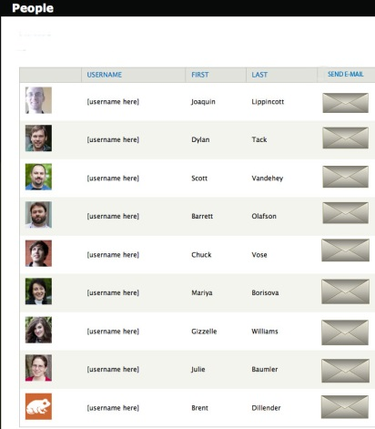

Lietotāju meklēšana
Saglabāt
Lietotāju saraksts pēc interesem
Notiek meklēšana pēc anketas «Intereses» lauka

Slide 11
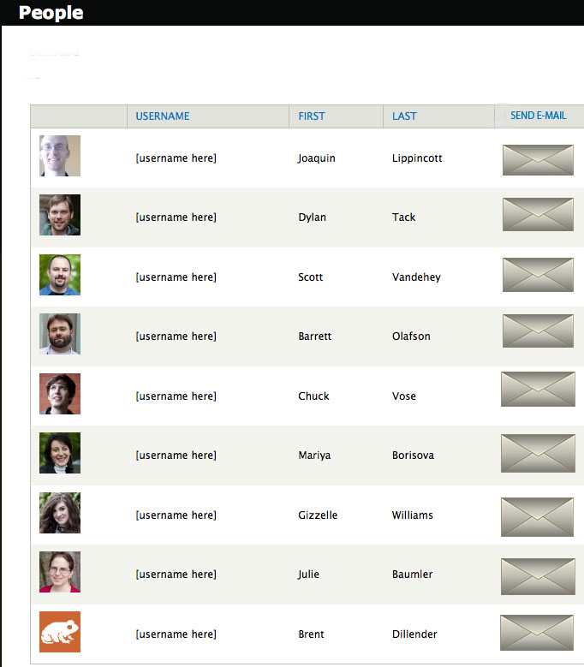

Ziņas sūtīšana
Ziņas sūtīšana izvēlētam lietotājam
Lietotāju saraksts pēc interesem

Slide 12
Rezultāti
Izpētīti sociālo tīklu veidi
Autors izanalizēja līdzīgas web-sistēmas un noskaidroja kādai funkcionalitātei jābut sistēmai «Pusdienojam kopā»
Izveidota sistēmas «Pusdienojam kopā» specifikācija
Tika izpetītas un izvēlēta satura pārvaldības sistēma
Izstrādāti moduļi sistēmai «Pusdienojam kopā»
administrātora sistēmas lapas
lietotāja sistēmas lapas
lietotāja profils (anketas izveide,rediģēšana)
Iespējamo «Pusdienas biedru» atlasīšanas mehānisms balstoties uz kritērijiem
Ziņas(vēstules) sūtīšana/saņemšana iespējamajiem «Pusdienas biedriem»

Slide 13
Secinājumi
satura pārvaldes sistemas, kuras balstās uz «Dependency Injection» projektēšanas šablonu rada grūtības specifisku moduļu izveidei
E-pastu moduļa konfigurēšana sagadāja grūtības ar to, ka to vajadzēja konfigurēt tā, lai sistēmas lietotājiem butu iespēja sazināties viens ar otru pašā sistēmā

Slide 14
Paldies par uzmanību!

